Slide 1
Obiettivi di Design
Rappresentano, in un prodotto software, le basi del successivo sviluppo del prodotto, perché, su di esse, si fondano le scelte prese durante la fase di implementazione.
Una breve panoramica illustrerà i principali obiettivi di design di questo progetto.

Slide 2

Obiettivi di Design
Sicurezza e tutela della privacy
Il sistema deve garantire la sicurezza e l'affidabilità nell'inserimento dei propri dati sensibili, sia in campo di sicurezza web, sia nel caso del rispetto delle leggi in vigore sulla visibilità e sul trattamento dei dati personali.
Gestione dei pagamenti
Notes:
Il sistema deve garantire la sicurezza e l'affidabilità nell'inserimento dei propri dati sensibili, sia in campo di sicurezza web, sia nel caso del rispetto delle leggi in vigore sulla visibilità e sul trattamento dei dati personali. I dati inseriti nel sistema, durante la registrazione o in altre fasi critiche fanno parte di informazioni strettamente personali.
Qualora quest’ultime venissero rese pubbliche, il sistema notificherà l’accaduto al proprietario dei dati personali.
Il sistema permette agli utenti di compilare i questionari in maniera anonima nonostante abbiano effettuato l’accesso e siano stati identificati.

Slide 3

Obiettivi di Design
Tempo di Risposta
Gli utenti compiono giornalmente delle operazioni. Il sistema prevede di inviare una risposta all’utente in non più di 5 secondi.
Alcune delle operazioni che l’utente può effettuare :
Visualizzazione graduatorie
Inserimento Eventi
Notes:
Gli utenti del sistema compiono giornalmente delle operazioni. Il sistema si occupa quasi esclusivamente di interrogazioni al database, gli utenti, quindi, consultano e modificano gli elenchi, dopo aver eseguito operazioni di login. Questo tipo di operazioni, login e consultazione/modifica, seppur oneroso per il database di grande dimensioni, non può quindi occupare più di qualche secondo per produrre risultati. In altre parole il tempo di attese di un utente è di pochi secondi.
Il sistema deve permettere all’utente di poter ricevere un riscontro da parte del sistema in non più di 5 secondi.
Inoltre il sistema deve ridurre significativamente il tempo di compilazione dei questionari compilando le domande di cui già conosce le risposte al posto del genitore.

Slide 4

Obiettivi di Design
Facilità di apprendimento
Attraverso una semplice interfaccia grafica gli utenti potranno facilmente e velocemente apprendere il funzionamento del sistema.
Notes:
Nota : Possibili cenni su operazioni.

Slide 5
Gestione Eventi
Il nostro sistema permette di gestire gli eventi che coinvolgono gli iscritti all’asilo.

Slide 6
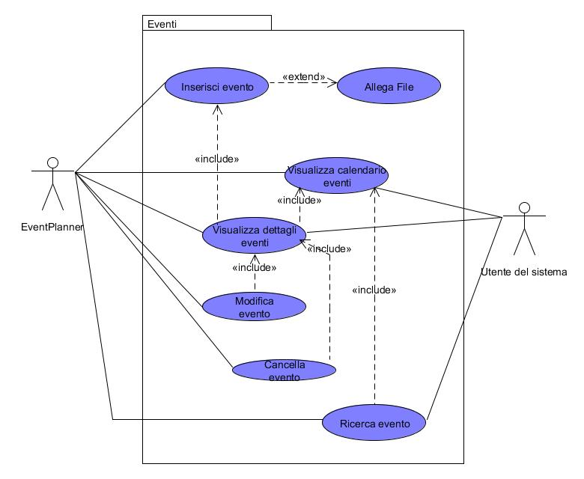
Gestione Eventi

Slide 7
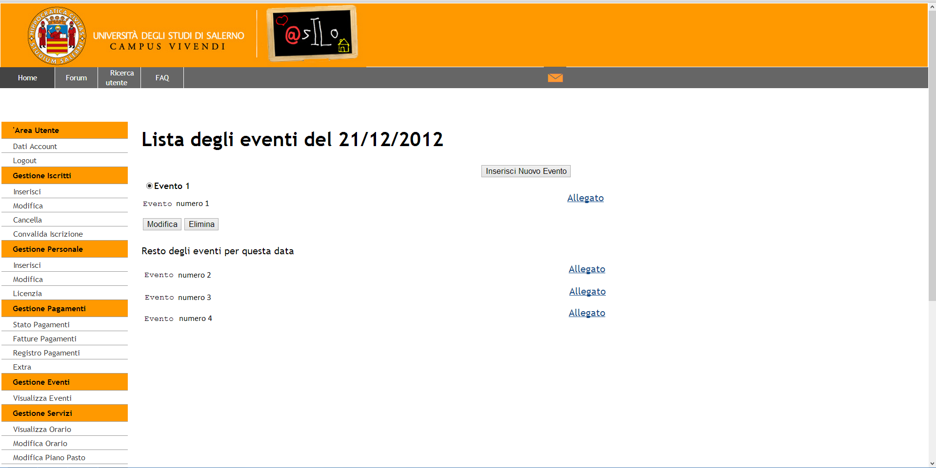
Gli eventi vengono filtrati a seconda dell’utente che effettua il login e mostrati per la data selezionata
L’utente può selezionare l’evento da modificare solo se ne è l’autore
Notes:
Le scritte sotto devono entrare dopo una alla volta.

Slide 8
Gestione Eventi
Sicurezza e Usabilità vs Complessità e Manutenibilità
Nella progettazione della gestione eventi si è scelto di supportare l’usabilità e la sicurezza a discapito della complessità e della manutenibilità.
Pro
Interfacce uniche per ogni tipologia d’utente
Input controllati
Minore possibilità di introdurre errori
Notes:
Affidabilità : Non vengono rilevati comportamenti anomali. Non è possibile modificare eventi per i quali non abbiamo i permessi
Errori : In questo modo è difficile da introdurre errori e vengono anche controllati gli allegati.

Slide 9
Gestione Eventi
Contro
Difficile da gestire
Introduzione di controlli
Difficoltà nell’aggiunta di nuove tipologie d’utenti

Slide 10
Gestione Eventi
Gestione Eventi
Si è scelto di supportare la sicurezza e l’usabilità in quanto requisito fondamentale del nostro sistema.
Non è stato possibile ricercare una soluzione che fornisse la stessa sicurezza con una complessità minore.

Slide 11
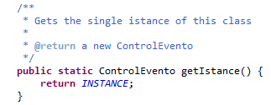
Gestione Eventi
Singleton Pattern
Durante tutta la fase di implementazione abbiamo utilizzato il design pattern “singleton”.
Questo pattern di tipo creazionale permette di realizzare una sola istanza di una determinata classe fornendo un punto d’accesso globale a tale istanza.
Notes:
Nota numero 1: il singleton pattern viene utilizzato per evitare di creare un’istanza di control a ogni richiesta, poiché questo introdurrebbe un ritardo, e incrementerebbe l’utilizzo di memoria RAM.
Nota numero 2: Non abbiamo variabili d’istanza per i control, poiché queste sarebbero accedute in concorrenza da più thread, e quindi si avrebbero problemi di concorrenza.

